Slide 1
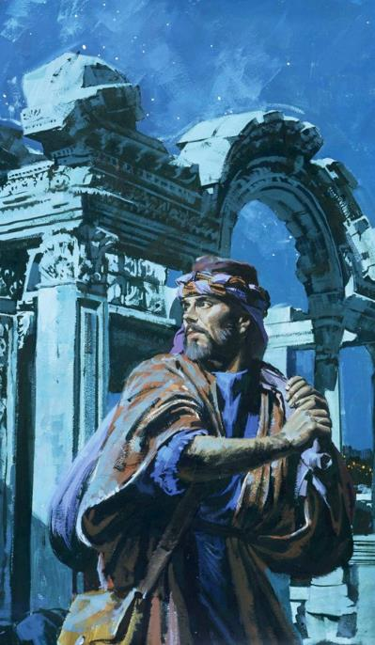
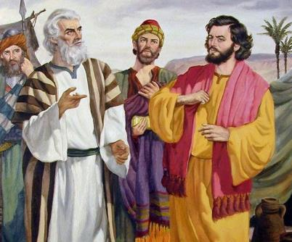
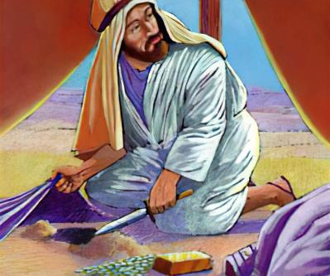
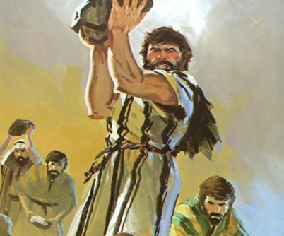
Lesson 6 for November 8, 2025
MUSUH DIDALAM

Slide 2


“Aku, TUHAN, yang menyelidiki hati, yang menguji batin, untuk memberi balasan kepada setiap orang setimpal dengan tingkah langkahnya, setimpal dengan hasil perbuatannya.”
Yeremia 17:10
Notes:
I. Konteks Historis dan Sastra
Yeremia 17 berada dalam bagian nubuatan tentang dosa dan penghukuman Yehuda. Yeremia berbicara kepada bangsa yang mengandalkan kekuatan manusia dan menolak mempercayai Tuhan (lih. ay. 5–8).
Ayat 9 dan 10 adalah klimaks dari kontras itu:
Ay. 9 menyoroti kecemaran hati manusia — “Betapa liciknya hati, lebih licik dari segala sesuatu.”
Ay. 10 menunjukkan bahwa Tuhan-lah satu-satunya yang dapat menilai hati dan akan memberikan balasan sesuai dengan kebenaran batin seseorang, bukan hanya penampilan luar.
Jadi, Yeremia 17:10 menegaskan otoritas ilahi dalam menilai motivasi manusia dan keadilan Tuhan dalam pembalasan moral.
II. Analisis Eksegesis
1️⃣ “Aku, TUHAN” — (’ani YHWH)
Menunjukkan penegasan diri Allah secara pribadi; Allah sendiri berbicara, bukan melalui nabi.
Nama YHWH mengingatkan pada karakter perjanjian: Allah yang setia, tetapi juga kudus dan adil.
2️⃣ “yang menyelidiki hati” — (ḥōqēr lēb)
Kata kerja ḥāqar (חָקַר) berarti “menyelidiki secara mendalam,” “menyelusuri dengan teliti.”
“Hati” (lēb) dalam konsep Ibrani bukan hanya perasaan, tetapi pusat pikiran, kehendak, dan motivasi moral.
Jadi, Tuhan menembus sampai ke motif terdalam manusia, tidak ada yang tersembunyi dari-Nya.
3️⃣ “yang menguji batin” — (bōḥēn kelāyōt)
Kata bāḥan (בָּחַן) = “menguji untuk mengetahui kemurnian,” seperti menguji logam.
“Batin” (kelāyōt, secara literal “ginjal”) dipahami sebagai pusat emosi dan hati nurani dalam budaya Ibrani.
Frasa ini berarti Tuhan menguji integritas moral dan emosi terdalam manusia.
4️⃣ “untuk memberi balasan kepada setiap orang” — (lāttēt lā’îš)
Menunjukkan tujuan penyelidikan ilahi: bukan sekadar mengetahui, tetapi menghakimi dan memberi ganjaran.
5️⃣ “setimpal dengan tingkah langkahnya, sesuai dengan hasil perbuatannya”
Ungkapan ganda ini menegaskan prinsip keadilan ilahi yang retributif.
“Tingkah langkah” (derākāyw) menunjuk pada gaya hidup seseorang.
“Hasil perbuatannya” (pĕrî ma‘ălâlāyw) menggambarkan buah dari tindakan moral manusia — konsekuensi nyata dari perbuatan.
Prinsip ini diulang dalam seluruh Alkitab (Mzm 62:12; Ams 24:12; Rm 2:6; Why 22:12).
III. Makna Teologis
Allah adalah Hakim yang Mahatahu.
Tidak ada rahasia yang tersembunyi di hadapan-Nya; Ia bukan menilai berdasarkan penampilan luar, tetapi pada realitas batin manusia.
Keadilan Ilahi bersifat personal dan adil.
Tuhan tidak membalas secara sembarangan, tetapi berdasarkan hasil nyata dari pilihan moral setiap orang.
Hati manusia adalah sumber moralitas.
Karena hati itu licik (ay. 9), hanya Tuhan yang mampu mengoreksi dan memperbaruinya (bdk. Yeh. 36:26).
IV. Kutipan Pendukung
Ellen G. White menulis:
“God reads the secret of the heart. He knows the motives that prompt to action and the purposes that human reason would justify.”
— Christ’s Object Lessons, p. 294
“It is the motive that gives character to our acts, stamping them with ignominy or with high moral worth.”
— The Desire of Ages, p. 615
SDA Bible Commentary menegaskan:
“God alone can discern the secret motives that prompt human conduct, and He alone can render a perfectly just judgment.”
— SDA Bible Commentary, Vol. 4, p. 414
V. Eksposisi dan Penerapan
Yeremia menegaskan bahwa penghukuman dan berkat Tuhan bukan kebetulan, melainkan konsekuensi moral dari kehidupan manusia.
Dalam konteks modern:
Orang dapat tampil religius di luar, tetapi Tuhan menilai integritas hati.
Pelayanan, ibadah, atau pengabdian tidak bernilai jika didorong oleh ambisi, bukan kasih kepada Allah.
Panggilan bagi umat Tuhan adalah membiarkan Roh Kudus memurnikan motivasi hati, agar setiap tindakan lahir dari kasih, bukan dari keinginan pribadi.
VI. Refleksi dan Aplikasi Pribadi
Introspeksi rohani: Apakah motivasi saya tulus di hadapan Tuhan?
Kerendahan hati: Sadar bahwa hanya Tuhan yang mengenal hati, maka kita tidak boleh menghakimi orang lain.
Ketaatan sejati: Hidup bukan untuk penilaian manusia, tetapi untuk menyenangkan Tuhan yang melihat ke dalam batin.
VII. Kesimpulan
Yeremia 17:10 menegaskan bahwa:
Tuhan menyelidiki setiap hati dan menguji batin terdalam manusia untuk memberikan ganjaran sesuai dengan integritas dan buah perbuatannya.
Keadilan ilahi ini bukan sekadar menghukum atau memberi upah, tetapi memulihkan kesucian hati manusia supaya serupa dengan kehendak-Nya.

Slide 3


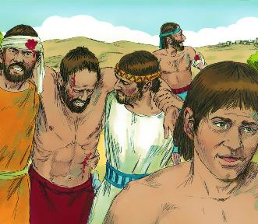
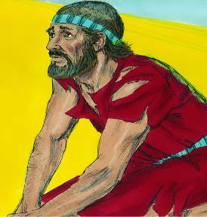





Setelah taktik militer yang tidak logis, tembok Yerikho runtuh. Israel memasuki kota itu dan meratakannya dengan tanah. Kemenangan! Kemenangan siapa? Kemenangan Allah, karena Israel tidak banyak terlibat di dalamnya.
Setelah taktik militer yang dipikirkan matang-matang, Ai menang. Kekalahan! Kekalahan oleh siapa? Kekalahan oleh bangsa Israel, karena mereka tidak mengandalkan Allah.
Ketika mereka akhirnya bertanya kepada Allah, jawabannya tegas: Israel telah berdosa dan tidak dapat lagi mengalahkan musuh-musuhnya. Bagaimana mereka dapat memperoleh kembali perkenanan Allah?
Penyebab kekalahan (Yosua 7:1-5, 10-13)
Kecewa dan menderita (Yosua 7:6-9)
Menemukan si pelanggar (Yosua 7:14-19)
Dosa Akhan (Yosua 7:20-26)
Menang kembali (Yosua 8:1-29)

Slide 4

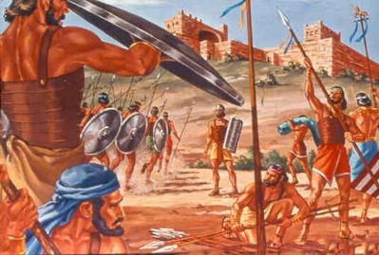
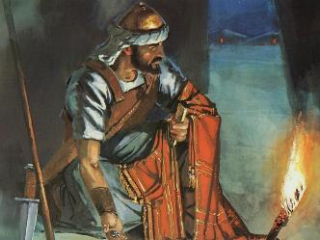
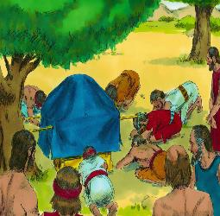
PENYEBAB KEKALAHAN
“Orang Israel telah berbuat dosa, mereka melanggar perjanjian-Ku yang Kuperintahkan kepada mereka, mereka mengambil sesuatu dari barang-barang yang dikhususkan itu, mereka mencurinya, mereka menyembunyikannya, dan mereka menaruhnya di antara barang-barangnya.” (Yosua 7:11)
Setelah menerima laporan yang baik dari mata-mata yang dikirim ke Yerikho, Yosua berkonsultasi dengan Tuhan dan menerima dari-Nya strategi untuk merebut kota itu.
Jika, setelah menerima laporan dari mata-mata yang dikirim ke Ai, Yosua melakukan hal yang sama, kematian 36 orang dapat dihindari. (Yosua 7:1-5).
Tetapi apa alasan sebenarnya dari kekalahan itu, atau apa alasan Tuhan memerintahkan Yosua untuk tidak menyerang Ai (Yosua 7:11)?
Tuhan telah melihat bahwa “Israel berbuat dosa.” Tidak ada satu bagian pun dalam Alkitab yang menggambarkan dosa dengan nuansa seperti itu: “mereka telah melanggar... mereka telah mengambil... mereka telah mencuri... mereka telah berdusta... mereka telah menaruhnya di antara harta milik mereka."
Perhatikan bentuk jamaknya. Dosa itu dilakukan oleh satu orang, tetapi Tuhan meminta pertanggungjawaban seluruh umat. Mereka telah melanggar perjanjian; dosa harus dibasmi agar dapat dipulihkan.
Notes:
I. Konteks Historis dan Latar Belakang
Yosua 7 terjadi setelah kemenangan besar di Yerikho (Yosua 6). Namun, ketika Israel menyerang kota kecil Ai, mereka mengalami kekalahan yang memalukan.
Yosua meratap di hadapan Tuhan, dan ayat 11 ini adalah jawaban langsung Allah kepada Yosua, yang menjelaskan penyebab kekalahan itu — dosa tersembunyi di dalam perkemahan Israel, yaitu dosa Akhan.
Jadi, ayat ini menjadi diagnosis rohani dari kegagalan umat Allah: kekalahan bukan karena kekuatan musuh, tetapi karena pelanggaran perjanjian dan ketidaktaatan terhadap perintah Tuhan.
II. Analisis Eksegesis
Mari kita perhatikan struktur dan istilah penting dalam teks Ibrani:
1️⃣ “Israel telah berbuat dosa” — (ḥāṭā’ yiśrā’ēl)
Kata kerja ḥāṭā’ (חָטָא) berarti “melenceng dari sasaran,” “berbuat dosa.”
Menariknya, Tuhan tidak menyebut ‘Akhan telah berdosa’, tetapi ‘Israel telah berdosa’ — dosa satu orang dianggap mencemari seluruh umat.
Ini menunjukkan solidaritas perjanjian: bangsa itu satu tubuh di hadapan Allah.
2️⃣ “mereka telah melanggar perjanjian yang Kuperintahkan kepada mereka” — (‘āḇĕrû ’et-berîtî)
Kata ‘āḇar berarti “melintasi batas,” “melanggar,” atau “menyimpang.”
Frasa ini menegaskan bahwa dosa Akhan bukan sekadar pencurian, tetapi pengkhianatan terhadap hubungan perjanjian antara Israel dan Tuhan.
Melanggar perjanjian berarti menolak otoritas Allah sendiri.
3️⃣ “mereka telah mengambil sesuatu dari barang-barang yang dikhususkan itu” — (wayyiqqeḥû min-haḥerem)
Istilah ḥerem (חֵרֶם) berarti “barang yang dikhususkan bagi Tuhan, untuk dibinasakan atau dikuduskan sepenuhnya kepada-Nya.”
Mengambil sesuatu dari ḥerem berarti merampas milik Tuhan — suatu bentuk sakrilegi (penodaan terhadap yang kudus).
4️⃣ “mereka mencurinya, menyembunyikannya, dan menaruhnya di antara barang-barangnya.”
Rangkaian kata kerja ini menggambarkan progresi dosa:
mencuri (kecurangan),
menyembunyikan (penipuan),
menaruh di antara barang-barangnya (pencemaran komunitas).
Dengan tindakan ini, Akhan tidak hanya berdosa secara pribadi, tetapi membawa kutuk atas seluruh Israel (ay. 12).
III. Struktur Retoris dan Penekanan
Perhatikan bagaimana Tuhan berbicara dengan repetisi dan intensitas moral:
“Israel telah berdosa... mereka telah melanggar... mereka telah mengambil... mereka mencurinya... mereka menyembunyikannya... mereka menaruhnya...”
Keenam klausa ini membentuk ritme tuduhan ilahi, memperlihatkan kedalaman dan berlapisnya dosa — bukan sekadar satu tindakan, tetapi rantai pemberontakan terhadap Allah.
IV. Makna Teologis
Dosa individu memiliki dampak kolektif.
Dalam komunitas perjanjian, dosa satu anggota mencemarkan seluruh tubuh umat Allah.
Dosa adalah pelanggaran perjanjian.
Tidak ada dosa yang “netral”; setiap ketidaktaatan adalah bentuk pengkhianatan terhadap kesetiaan kita kepada Tuhan.
Kekalahan rohani sering disebabkan oleh dosa tersembunyi.
Tuhan tidak dapat bekerja melalui umat yang tidak bersih; kemenangan hanya datang ketika dosa diakui dan ditinggalkan.
V. Kutipan dari Ellen G. White
“The sin of one man brought disaster upon the whole nation. The spirit of covetousness had entered the heart of Achan, and he betrayed his trust.”
— Patriarchs and Prophets, p. 494
“God’s presence cannot abide with those who are disregarding His commands.”
— Patriarchs and Prophets, p. 495
“Hidden sin is as surely known to God as open transgression, and will bring as sure results.”
— Patriarchs and Prophets, p. 497
VI. Kutipan dari SDA Bible Commentary
“The unity of Israel was such that the sin of one member affected all. The nation shared in Achan’s guilt because it tolerated the evil in its midst.”
— SDA Bible Commentary, Vol. 2, p. 225
“The violation of the divine command concerning the spoils of Jericho constituted a breach of covenant and thus broke the relationship between Israel and God.”
— SDA Bible Commentary, Vol. 2, p. 226
VII. Eksposisi dan Penerapan
Dosa tersembunyi tidak pernah benar-benar tersembunyi.
Tuhan melihat yang disembunyikan di bawah tenda kita — entah itu keserakahan, kebohongan, atau ketidaksetiaan.
Kekalahan rohani sering kali merupakan cermin dari kondisi hati.
Israel gagal bukan karena kekuatan musuh, tetapi karena dosa yang belum diurus.
Pemulihan dimulai dari pengakuan dan pemurnian.
Setelah dosa Akhan ditangani, hadirat Tuhan kembali menyertai Israel (Yos. 8:1).
VIII. Refleksi Rohani
Apakah ada “barang terkutuk” dalam hidup kita yang kita sembunyikan dari Tuhan?
Apakah dosa pribadi kita sedang melemahkan kesaksian umat Tuhan di dunia?
Sudahkah kita membiarkan Tuhan memeriksa tenda hati kita dan membersihkannya?
IX. Kesimpulan
Yosua 7:11 menegaskan bahwa:
Tuhan melihat dosa tersembunyi umat-Nya; Ia memandangnya sebagai pelanggaran perjanjian, dan dosa satu orang dapat membawa akibat bagi seluruh umat.
Namun, berita pengharapan juga tersirat: ketika dosa diakui dan dibersihkan, kehadiran Allah kembali nyata dan kemenangan dipulihkan.
I. Dasar Biblika Prinsip Solidaritas Kolektif
Dalam Perjanjian Lama, umat Israel tidak hanya dipahami sebagai kumpulan individu, tetapi sebagai komunitas perjanjian — satu bangsa yang hidup di bawah perjanjian antara Allah dan umat-Nya (Kel. 19:5–6).
Itu berarti bahwa:
Keberhasilan atau kegagalan satu orang bisa berdampak pada seluruh bangsa.
Kudus atau najisnya satu individu bisa menular secara ritual maupun moral kepada komunitas (bdk. Im. 19:2; Bil. 5:2–3).
👉 Dalam konteks Yosua 7:
Meskipun hanya Akhan yang mengambil barang terkutuk, Tuhan berkata, “Israel telah berbuat dosa.”
Artinya, dosa pribadi Akhan menjadi dosa nasional, karena seluruh umat adalah satu tubuh rohani di bawah satu perjanjian.
II. Konsep Teologis: Solidaritas Perjanjian
1️⃣ Dimensi Perjanjian
Dalam konsep perjanjian (Ibrani: berit), setiap anggota bangsa Israel berdiri mewakili dan diwakili oleh seluruh umat.
Jadi, ketika satu orang gagal menaati hukum perjanjian, ia secara tidak langsung melanggar komitmen bersama.
Itulah sebabnya Tuhan berkata:
“Israel telah berbuat dosa... mereka telah melanggar perjanjian-Ku.” (Yos. 7:11)
Tidak dikatakan “Akhan”, tetapi “Israel”.
Karena dalam konteks teologis, pelanggaran terhadap perjanjian tidak pernah bersifat individualistis.
2️⃣ Dimensi Kekudusan
Kehadiran Tuhan di tengah-tengah umat-Nya mensyaratkan kekudusan kolektif:
“Kuduslah kamu, sebab Aku, TUHAN, Allahmu, kudus.” (Im. 19:2)
Dosa pribadi yang tidak diselesaikan dapat menodai kekudusan komunitas dan menghalangi hadirat Tuhan.
Itu sebabnya dalam Yosua 7:12, Tuhan berkata:
“Aku tidak akan menyertai kamu lagi, jika barang yang dikhususkan itu tidak kamu musnahkan dari tengah-tengahmu.”
III. Kesaksian Roh Nubuat
Ellen G. White menulis dengan sangat tegas tentang prinsip ini:
“The sin of one man brought disaster upon the whole nation. The spirit of covetousness had entered the heart of Achan, and he betrayed his trust.”
— Patriarchs and Prophets, p. 494
“There can be no union between God and those who transgress His law. The presence of God cannot abide with those who are disregarding His commands.”
— Patriarchs and Prophets, p. 495
“As the people of God, we are one in responsibility. The wrongs of one member are, to some extent, charged upon the whole body.”
— Testimonies for the Church, Vol. 3, p. 269
Menurut White, ketika satu anggota gereja jatuh dalam dosa dan dosa itu dibiarkan tanpa penyesalan atau disiplin rohani, seluruh jemaat ikut menanggung akibatnya dalam hal hilangnya kuasa rohani dan hadirat Tuhan.
IV. Penjelasan dari SDA Bible Commentary
“The unity of Israel was such that the sin of one member affected all. The nation shared in Achan’s guilt because it tolerated the evil in its midst.”
— SDA Bible Commentary, Vol. 2, p. 225
Komentar ini menunjukkan bahwa solidaritas kolektif tidak hanya soal kesatuan formal, tetapi juga tanggung jawab moral bersama.
Gereja yang membiarkan dosa di tengah-tengahnya tanpa bertobat, secara tidak langsung menyetujui dan menanggung akibatnya.
V. Penerapan bagi Gereja Masa Kini
Gereja adalah tubuh Kristus (1 Kor. 12:12–27).
Bila satu anggota tubuh sakit, seluruh tubuh ikut menderita.
Ketika ada dosa yang disembunyikan dalam komunitas iman — entah keserakahan, kebohongan, atau ketidaksetiaan — kuasa rohani seluruh gereja menjadi lemah.
Pemuridan dan disiplin gereja penting.
Gereja tidak boleh menutup mata terhadap dosa yang nyata, tetapi harus menanganinya dalam kasih, kebenaran, dan pemulihan (Mat. 18:15–17).
Tanggung jawab rohani kolektif.
Kita dipanggil bukan hanya untuk hidup benar sendiri, tetapi juga menjaga kekudusan komunitas iman melalui doa, teguran kasih, dan solidaritas spiritual.
VI. Prinsip Praktis
Dosa pribadi membawa konsekuensi sosial dan spiritual.
Komunitas iman dipanggil untuk saling menjaga agar tidak ada Akhan modern di tengah-tengahnya.
Kuasa rohani gereja bergantung pada kemurnian hati setiap anggota.
VII. Refleksi Rohani
Apakah ada dosa yang diam-diam melemahkan kuasa doa dan kesaksian komunitas kita?
Apakah kita berani mengizinkan Roh Kudus memeriksa “tenda Akhan” di hati kita?
Pemulihan rohani sejati dimulai ketika dosa tersembunyi diakui dan dibuang dari perkemahan.

Slide 5

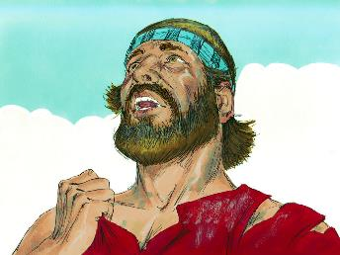
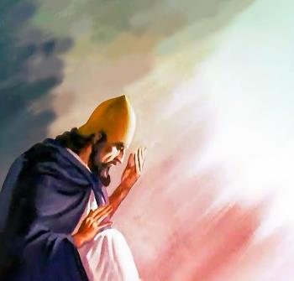
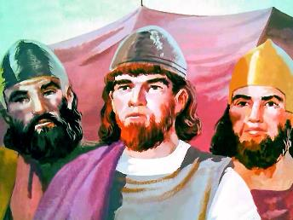
KECEWA DAN MENDERITA
“Dan berkatalah Yosua: "Ah, Tuhanku ALLAH, mengapa Engkau menyuruh bangsa ini menyeberangi sungai Yordan? supaya kami diserahkan kepada orang Amori untuk dibinasakan? Lebih baik kalau kami putuskan tadinya untuk tinggal di seberang sungai Yordan itu!” (Yosua 7:7)
Yosua dan para tua-tua merasa cemas atas kekalahan di Ai, dan mereka menunjukkan tanda-tanda duka yang jelas (Yos 7:6).
Yosua kemudian bereaksi dengan amarah yang serupa dengan reaksi Israel yang berulang selama 40 tahun pengembaraan mereka: “Mengapa Engkau menyuruh bangsa ini menyeberangi...? Lebih baik kalau kami putuskan tadinya untuk tinggal...!" (Yos 7:7).
Namun, semangat Yosua berbeda dengan semangat orang Israel di padang gurun. Keluhannya tidak dimotivasi oleh kekecewaan, melainkan oleh rasa takut bahwa nama Allah akan dicemarkan di antara bangsa-bangsa lain (Yos 7:8-9).
Ia dengan jelas melihat bahwa karakter Allah akan ditafsirkan oleh orang-orang yang tidak percaya berdasarkan bagaimana umat-Nya bertindak. Hari ini, kita terus menjadi kesaksian Allah di dunia. Sungguh tanggung jawab yang besar!
Notes:
I. Konteks Historis dan Sastra
Ayat ini muncul setelah kekalahan Israel di Ai (Yosua 7:1–6).
Setelah kemenangan besar di Yerikho, Yosua — yang sebelumnya penuh keyakinan — kini merasa terpukul dan kebingungan karena kekalahan kecil ini.
Ia merobek pakaiannya, sujud di hadapan tabut Allah, dan mengungkapkan ratapan yang sarat emosi.
Doa Yosua dalam ayat 7 ini memperlihatkan konflik batin seorang pemimpin rohani yang tidak mengerti mengapa Tuhan seolah-olah meninggalkan umat-Nya.
II. Analisis Eksegesis (Bahasa dan Struktur)
Mari kita lihat secara mendalam:
1️⃣ “Ah, Tuhan ALLAH” — (’ăhăh Yahweh ’ĕlōhîm)
Seruan “Ah” (’ăhāh) adalah seruan duka atau keluh kesah yang menunjukkan kesedihan mendalam dan rasa putus asa (bdk. Yer. 1:6; Yeh. 4:14).
Yosua berbicara bukan dalam pemberontakan, tetapi dalam keputusasaan yang jujur di hadapan Allah.
2️⃣ “Mengapakah Engkau membawa bangsa ini menyeberangi sungai Yordan?” — (lāmah he‘ăbartā ‘et-hā‘ām hazzēh ’et-hayyarden)
Kata he‘ăbartā (membawa menyeberangi) berasal dari akar kata ‘ābar, yang juga digunakan untuk “menyeberang” dalam kisah mujizat Yordan (Yos. 3:14–17).
Ironisnya, Yosua kini mempertanyakan tujuan penyeberangan itu sendiri — dari simbol kemenangan iman menjadi tanda kegagalan.
Ini menunjukkan krisis iman sesaat dalam diri Yosua.
3️⃣ “Supaya Engkau menyerahkan kami ke dalam tangan orang Amori untuk dibinasakan?”
Yosua menggunakan pertanyaan retoris yang menggambarkan ketidakpahaman atas tindakan Allah.
“Orang Amori” di sini mewakili seluruh bangsa Kanaan (bdk. Kej. 15:16).
Kata “dibinasakan” (lehashmidenu) berarti “dimusnahkan sama sekali” — menandakan rasa takut bahwa misi mereka akan gagal total.
4️⃣ “Sekiranya kami mau puas dan tinggal di seberang sungai Yordan saja!” — (wĕlu’ hô’alnû wĕnēšeb bĕ‘ēber hayyardēn)
Seruan ini mirip dengan keluhan bangsa Israel di padang gurun (Bil. 14:2–3).
Yosua, yang dulu penuh iman, kini terpengaruh oleh logika manusia — lebih baik aman di seberang, daripada berisiko dalam peperangan iman.
Ini mencerminkan natur manusiawi seorang pemimpin yang bergumul dengan misteri kehendak Allah.
III. Struktur Retoris
Ayat ini mengandung tiga unsur penting dalam bentuk doa keluhan (lament):
Seruan emosional (“Ah, Tuhan ALLAH”),
Pertanyaan teologis (“Mengapa Engkau membawa kami menyeberang?”),
Ungkapan penyesalan (“Sekiranya kami tinggal di seberang sungai Yordan saja!”).
Struktur ini mencerminkan pola doa ratapan klasik dalam Alkitab — seperti doa Musa (Kel. 5:22–23), Gideon (Hak. 6:13), atau nabi Yeremia (Yer. 20:7–8).
IV. Makna Teologis
1️⃣ Ketika iman diuji melalui kekalahan
Kemenangan di Yerikho mungkin membuat Israel merasa tak terkalahkan. Kekalahan di Ai memaksa mereka kembali bergantung penuh kepada Tuhan.
Doa Yosua menunjukkan bahwa bahkan pemimpin rohani bisa goyah ketika rencana Tuhan tampak membingungkan.
2️⃣ Ketulusan dalam keputusasaan
Yosua tidak menyalahkan Tuhan secara sinis, tetapi mencurahkan isi hatinya kepada Allah.
Doa ini menunjukkan kejujuran rohani — Allah lebih menghargai keluhan jujur daripada kepura-puraan saleh.
3️⃣ Kehidupan iman tidak selalu berjalan mulus
Ayat ini menegaskan bahwa bahkan dalam perjalanan iman, kekalahan, krisis, dan rasa tidak mengerti adalah bagian dari proses penyucian.
Tuhan menggunakan pengalaman ini untuk menyingkapkan dosa tersembunyi (Akhan) dan memurnikan umat-Nya.
V. Kutipan dari Ellen G. White
“When Joshua and the elders of Israel lay prostrate before the Lord, with rent garments and dust upon their heads, the Spirit of the Lord revealed to them the cause of their defeat.”
— Patriarchs and Prophets, p. 494
“Joshua manifested a true humility in thus presenting himself before God. He did not rely on his own wisdom or strength, but sought counsel from the Source of all wisdom.”
— Patriarchs and Prophets, p. 494
“Even the best of men, when under severe trial, are liable to falter; but God never leaves them to despair when they seek Him in sincerity.”
— Patriarchs and Prophets, p. 495
VI. Kutipan dari SDA Bible Commentary
“Joshua’s complaint was not one of rebellion but of distress and perplexity. His faith was temporarily clouded by the calamity that had come upon Israel.”
— SDA Bible Commentary, Vol. 2, p. 224
“In his discouragement Joshua forgot for a moment that God’s promises are conditional upon obedience.”
— SDA Bible Commentary, Vol. 2, p. 224
VII. Eksposisi dan Penerapan
Doa keluhan bukan tanda ketidakpercayaan, tetapi ekspresi kejujuran iman.
Yosua datang kepada Tuhan dengan hati terbuka. Ia tidak menyembunyikan perasaannya.
Kekalahan rohani sering kali membuka mata kita terhadap dosa tersembunyi.
Tuhan tidak menjawab dengan kemarahan, tetapi dengan penyingkapan dosa Akhan — sebab akar kekalahan ada di dalam perkemahan, bukan di hati Tuhan.
Ketaatan adalah syarat kehadiran Tuhan.
Janji penyertaan Allah (“Aku menyertai engkau”) selalu bergantung pada kesetiaan Israel terhadap perjanjian-Nya.
VIII. Refleksi Rohani
Pernahkah kita merasa seperti Yosua — kecewa karena Tuhan tampak tidak menjawab seperti yang kita harapkan?
Apakah kita mau tetap datang kepada Tuhan dengan kejujuran dan rendah hati, bahkan ketika tidak mengerti jalan-Nya?
Tuhan tidak menolak doa orang yang tulus, tetapi Ia akan menyingkapkan akar persoalan rohani yang perlu dibereskan.
IX. Kesimpulan
Yosua 7:7 mengungkap sisi manusiawi dari pemimpin iman:
Seorang yang berani di medan perang bisa menjadi lemah di hadapan Tuhan ketika menghadapi misteri kekalahan.
Namun justru dari keputusasaan inilah Tuhan menyingkapkan kebenaran dan memulihkan kemenangan Israel.
Tuhan tidak menghukum keluhan jujur, tetapi menggunakannya untuk menuntun umat kepada pengakuan dosa dan pemulihan rohani.

Slide 6

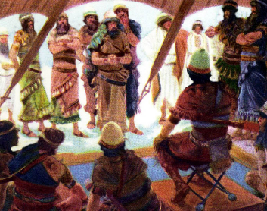
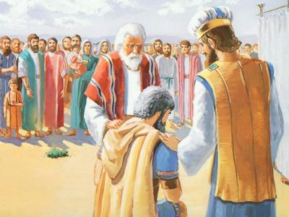
MENEMUKAN SI PELANGGAR
“Besok pagi kamu harus tampil ke muka suku demi suku dan suku yang ditunjuk oleh TUHAN harus tampil ke muka kaum demi kaum, dan kaum yang ditunjuk oleh TUHAN harus tampil ke muka keluarga demi keluarga dan keluarga yang ditunjuk oleh TUHAN harus tampil ke muka seorang demi seorang.” (Yosua 7:14)
Untuk menghapus dosa bersama (kesalahan seluruh umat), orang berdosa harus disingkirkan (Yos 7:15). Disingkirkan? Bukankah ia akan diampuni jika ia bertobat? Tentu saja! Namun, Akhan tidak menunjukkan tanda-tanda pertobatan yang tulus (padahal ia memiliki banyak kesempatan untuk melakukannya).
Proses penyelidikan diumumkan dan ditunda hingga keesokan harinya (Yos 7:14-15)
Didapatilah suku Yehuda (Yos 7:16)
Didapatilah kaum Zerah (Yos 7:17a)
Didapatilah pemimpin Zabdi (Yos 7:17b)
Didapatilah Akhan (Yos 7:18)
Akhan berdiam
Akhan berdiam
Akhan berdiam
Akhan berdiam
Akhan berdiam
Merefleksikan kebaikan dan kasih ilahi, Yosua meminta Akhan untuk mengakui dosanya (Yos 7:19).
Kasus Akhan kalah. Ia mengaku, tetapi tidak meminta pengampunan (Yos. 7:20). Namun, Allah meratapi kekerasan hatinya, yang ditunjukkan dalam setiap seruan untuk bertobat.
Notes:
I. Konteks Historis dan Naratif
Setelah kekalahan Israel di Ai dan doa ratapan Yosua (ay. 6–9), Tuhan menjawab dalam ayat 10–15.
Ia menyingkapkan bahwa ada dosa tersembunyi di tengah-tengah Israel, yaitu pelanggaran terhadap perintah mengenai barang ḥerem (yang dikhususkan bagi Tuhan).
Dalam ayat 13, Tuhan memerintahkan agar bangsa itu dikuduskan.
Kemudian di ayat 14, Tuhan memberikan metode pengungkapan dosa:
— melalui proses seleksi bertahap yang dipimpin oleh Tuhan sendiri untuk mengidentifikasi pelaku.
Ayat ini menggambarkan tindakan penyelidikan ilahi (divine investigation) yang sangat teratur dan penuh keadilan.
II. Analisis Eksegesis (Bahasa dan Struktur)
1️⃣ “Besok kamu harus tampil menurut sukumu” — (babbōqer tiqrĕbû lishibṭêkem)
Kata tiqrĕbû (תִּקְרְבוּ) berarti “mendekat” atau “datang menghadap.”
Dalam konteks ini, artinya datang ke hadapan Tuhan untuk diuji atau diselidiki.
“Besok” menunjukkan persiapan rohani semalam sebelumnya (ay. 13: “Kuduskanlah dirimu untuk besok”).
Artinya, proses ini bukan hanya administratif, tetapi upacara penyelidikan yang bersifat kudus dan teologis.
2️⃣ “Suku yang ditunjuk oleh TUHAN” — (hashshebeṭ ’ăsher yilkĕdennû YHWH)
Kata kerja yilkĕdennû (יִלְכְּדֶנּוּ) berasal dari akar lāḵaḏ, artinya “menangkap” atau “menentukan.”
Dalam konteks ini, berarti Tuhan akan menunjukkan pilihan-Nya melalui metode yang menandai kesalahan seseorang.
Frasa ini menegaskan bahwa Allah sendiri yang memimpin proses penyelidikan.
3️⃣ “harus tampil menurut kaum-kaumnya... isi rumah... orang-orangnya”
Urutannya menunjukkan proses penyelidikan bertahap dan sistematis:
Suku (tribe) →
Kaum (clan) →
Isi rumah (family household) →
Individu (person).
Ini menggambarkan ketelitian ilahi dalam mengungkap dosa tersembunyi — tidak terburu-buru, tetapi juga tidak bisa dihindari.
III. Makna Teologis
1️⃣ Allah adalah Hakim yang adil dan teratur
Tuhan tidak menuduh secara sembarangan; Ia membuka kebenaran melalui proses yang sah, terukur, dan disaksikan umat.
Setiap langkah penyelidikan memperlihatkan kebenaran yang pasti dan tak terbantahkan.
2️⃣ Penyelidikan dosa adalah tindakan kasih dan pemulihan
Tujuannya bukan hanya menghukum Akhan, tetapi memulihkan hadirat Allah di tengah Israel.
Sebelum kemenangan bisa dipulihkan, dosa harus disingkapkan dan disingkirkan.
3️⃣ Konsep “investigasi ilahi” (divine investigation)
Proses ini menjadi simbol profetis dari prinsip yang kelak dijelaskan dalam konsep Investigative Judgment (Pengadilan Penyelidikan):
Allah menyelidiki umat-Nya dengan adil dan transparan sebelum memberikan ganjaran atau keselamatan.
IV. Kutipan dari Ellen G. White
“By the confession and punishment of this sin, the cause of the defeat was to be removed, and the honor of God vindicated before the people.”
— Patriarchs and Prophets, p. 495
“God Himself directed the manner of detection. The lot was solemnly cast, and the tribe, the family, and the household of the offender were successively pointed out.”
— Patriarchs and Prophets, p. 495
“This solemn investigation was to impress upon the people that nothing is hidden from God, and that He will not tolerate sin in His people.”
— Patriarchs and Prophets, p. 496
Dari kutipan ini jelas bahwa:
Tuhan sendiri mengatur proses investigasi.
Tujuannya bukan sekadar menghukum, tetapi menegakkan kekudusan dan keadilan di tengah umat.
Proses ini menjadi pengajaran moral dan rohani bagi seluruh bangsa Israel.
V. Kutipan dari SDA Bible Commentary
“The method God directed Joshua to employ was designed to impress upon Israel the solemn truth that sin cannot be hidden from Him.”
— SDA Bible Commentary, Vol. 2, p. 226
“Each step in the process increased the solemnity and the certainty that the guilt would be uncovered.”
— SDA Bible Commentary, Vol. 2, p. 226
“The gradual narrowing from tribe to man gave opportunity for repentance, yet the guilty one remained silent.”
— SDA Bible Commentary, Vol. 2, p. 227
Komentar ini menyoroti dua hal penting:
Proses ini mengajar umat tentang keseriusan dosa yang tersembunyi.
Proses bertahap itu memberi waktu bagi Akhan untuk bertobat, namun ia tetap memilih menyembunyikan dosanya.
VI. Eksposisi dan Penerapan
Dosa yang disembunyikan akan disingkapkan oleh Tuhan.
Mungkin tidak segera, tetapi Tuhan memiliki cara-Nya sendiri untuk mengungkap kebenaran.
Tuhan bekerja dengan tertib dan adil dalam penghakiman.
Ia tidak menuduh tanpa bukti, dan memberi waktu bagi manusia untuk mengakui dosa sebelum penghakiman dinyatakan.
Setiap langkah penyelidikan ilahi memberi ruang untuk pertobatan.
Akhan bisa saja mengaku sebelum namanya disebut, tetapi ia memilih diam.
Dosa yang tidak diakui akhirnya membawa kehancuran.
VII. Refleksi Rohani
Apakah ada dosa yang masih kita sembunyikan, berharap tidak akan diketahui?
Tuhan mungkin sedang “menyempitkan lingkaran” kehidupan kita — bukan untuk mempermalukan, tetapi untuk memulihkan.
Setiap kesempatan yang diberikan Tuhan hari ini adalah undangan untuk mengaku sebelum dosa itu membinasakan kita.
VIII. Kesimpulan
Yosua 7:14 memperlihatkan sifat Allah sebagai Hakim yang adil, teliti, dan penuh kasih.
Ia menyelidiki dosa umat-Nya bukan untuk menghancurkan, tetapi untuk menyucikan dan memulihkan.
“Nothing is hidden from God. Sin may be concealed, denied, or forgotten by men, but it is known to Him, and will be revealed in due time.”
— Patriarchs and Prophets, p. 496

Slide 7
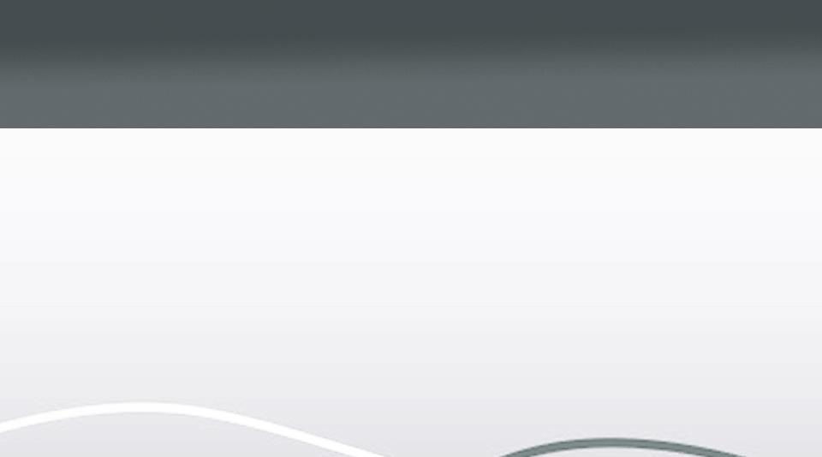
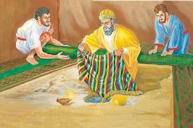

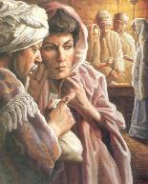
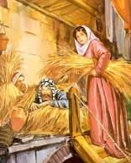
DOSA AKHAN
“aku melihat di antara barang-barang jarahan itu jubah yang indah, buatan Sinear, dan dua ratus syikal perak dan sebatang emas yang lima puluh syikal beratnya; aku mengingininya, maka kuambil; semuanya itu disembunyikan di dalam kemahku dalam tanah, dan perak itu di bawah sekali.” (Yosua 7:21)
Yosua meminta Akhan untuk memuliakan Allah dan mengakui dosanya (Yos 7:19). Itu adalah kesempatan terakhirnya. Jika, ketika ia mengaku, ia telah meminta pengampunan… Namun ia tidak melakukannya, dan tidak ada pengampunan baginya (Bil 15:30-31).
Rahab
Ia menyembunyikan mata-mata di atas atap
Ia berlaku baik terhadap Israel
Achan
Ia menyembunyikan jarahan di dalam tanah
Hal itu mendatangkan masalah bagi Israel
Ia menginginkan kemenangan karena imannya
Ia menyebabkan kekalahan melalui perbuatannya
Ia membuat perjanjian dengan Israel
Ia melanggar perjanjian Israel
Ia membebaskan nyawanya dan nyawa keluarganya
Ia mati bersama keluarganya
Seperti Hawa, Akhan “melihat,” “menginginkan,” dan “mengambil,” dan dosanya mempengaruhi banyak orang (Kej 3:6). Seperti Ananias dan Safira, Akhan mengambil beberapa barang terkutuk yang dipersembahkan kepada Allah dan membayarnya (Kis 5:1-2).
Keputusan yang diambil Akhan di Yerikho sangat bertolak belakang dengan keputusan Rahab:
Notes:
I. Konteks Naratif
Setelah proses penyelidikan yang panjang (ay. 16–18), Akhan akhirnya terungkap sebagai pelaku.
Dalam ayat ini, ia mengucapkan pengakuan terbuka di hadapan Yosua dan seluruh Israel.
Ayat 21 adalah pusat pengakuan — di sini, Akhan menjelaskan bagaimana dosa itu terjadi, apa yang diambil, dan di mana disembunyikan.
Pengakuan ini menggambarkan proses klasik dari kejatuhan moral manusia: melihat → menginginkan → mengambil → menyembunyikan.
Sama seperti yang terjadi pada Hawa di taman Eden (Kejadian 3:6) dan Daud dengan Batsyeba (2 Samuel 11:2–4).
II. Analisis Eksegesis (Bahasa dan Struktur)
1️⃣ “Ketika aku melihat…” — (rā’îtî) (רָאִיתִי)
Kata ini menandai awal proses dosa: melihat (the look).
Dalam Alkitab, melihat sering menjadi langkah pertama menuju pencobaan dan kejatuhan (Kejadian 3:6; Yosua 7:21; 2 Samuel 11:2).
Dalam konteks ini, Akhan memusatkan pandangannya pada apa yang Tuhan larang — pandangan yang tidak dijaga menjadi dosa yang bertumbuh.
2️⃣ “Jubah yang indah buatan Syinar” — (’adderet shinar) (אַדֶּרֶת שִׁנְעָר)
Adderet berarti mantel mewah, jubah kebesaran, atau pakaian mahal.
“Shinar” adalah nama kuno untuk Babel (Babylonia), terkenal karena tenunan dan pakaian berwarna-warni (lih. Kej. 11:2).
Jadi ini menggambarkan daya tarik kemewahan duniawi yang menjadi awal kejatuhan Akhan.
3️⃣ “Dua ratus syikal perak dan sebatang emas seberat lima puluh syikal”
Sheqel adalah ukuran berat sekitar 11,4 gram.
→ Jadi 200 syikal perak ≈ 2,28 kg, dan 50 syikal emas ≈ 0,57 kg.
Nilai yang cukup besar, menunjukkan bahwa keinginan materialisme mendorongnya melanggar hukum Allah.
4️⃣ “Maka aku menginginkannya” — (’eḥmĕdennâ) (אֶחְמְדֶנָּה)
Akar kata ḥāmad (חָמַד) berarti menginginkan, mengidamkan, dan merupakan kata yang sama dalam perintah ke-10:
“Jangan mengingini (לֹא תַחְמֹד)…” — Keluaran 20:17.
Dosa Akhan secara langsung melanggar hukum ke-10, menunjukkan bahwa dosa ini bukan hanya soal harta, tetapi pemberontakan terhadap hukum Allah.
5️⃣ “Dan aku mengambilnya” — (wayyiqqāḥēm) (וַיִּקָּחֵם)
Dari akar lāqaḥ (לָקַח): mengambil.
Ini langkah ketiga dalam rantai dosa: melihat → mengingini → mengambil.
6️⃣ “Semuanya itu tersembunyi di dalam kemahku, di dalam tanah”
Dosa yang telah dilakukan disembunyikan secara fisik — simbol dosa yang juga disembunyikan secara rohani.
Kata ṭāman (טָמַן) berarti mengubur atau menyembunyikan dengan hati-hati,
→ menggambarkan upaya sadar menutupi dosa, bukan sekadar ketidaktahuan.
III. Struktur Dosa Akhan (Empat Tahap)
Urutan Kata Ibrani Makna Paralel dalam Kejadian 3:6
1רָאִיתִי (rā’îtî) Melihat “Perempuan itu melihat…”
2אֶחְמְדֶנָּה (’eḥmĕdennāh) Menginginkan “Pohon itu menarik…”
3וַיִּקָּחֵם (wayyiqqāḥēm) Mengambil “Ia mengambil…”
4טָמַן (ṭāman) Menyembunyikan “Mereka bersembunyi…”
➡️ Akhan mengulangi pola dosa manusia sejak Eden, menunjukkan bahwa setiap dosa mengikuti pola yang sama:
melihat, mengingini, mengambil, menyembunyikan.
IV. Makna Teologis
1️⃣ Dosa lahir dari keinginan hati yang tidak dijaga.
Sebelum tangan mengambil, mata dan hati terlebih dahulu menyetujui.
2️⃣ Dosa pribadi membawa akibat sosial.
Karena satu orang melanggar, seluruh bangsa Israel mengalami kekalahan.
3️⃣ Pencobaan selalu tampak indah di permukaan.
Jubah “indah dari Syinar” menjadi simbol daya tarik dunia Babel — keindahan lahiriah yang menutupi kehancuran rohani.
4️⃣ Penyembunyian dosa adalah puncak pemberontakan.
Saat dosa ditutupi, manusia secara sadar memilih melawan terang yang datang dari Allah.
V. Kutipan dari Ellen G. White
“When he saw among the spoils ‘a goodly Babylonish garment, and two hundred shekels of silver, and a wedge of gold of fifty shekels weight,’ he coveted them, he took them, and he hid them in his tent.”
— Patriarchs and Prophets, p. 496
“He had fondly flattered himself that his sin would never be known. But the eye of God had followed him as he went from the camp.”
— Patriarchs and Prophets, p. 496
“The deadly sin that led to Achan’s ruin had its root in covetousness, which is idolatry.”
— Patriarchs and Prophets, p. 496–497
“The love of money, the desire for wealth and display, leads to many of the same evils that brought destruction upon Achan.”
— Patriarchs and Prophets, p. 497
Kutipan ini menegaskan:
Dosa Akhan berakar pada keserakahan (covetousness) — yang dalam Alkitab disebut penyembahan berhala (idolatry).
Ia menipu dirinya sendiri, mengira Tuhan tidak melihat.
Dosa yang tampak kecil di awal ternyata menghancurkan seluruh bangsa.
VI. Kutipan dari SDA Bible Commentary
“The sequence ‘I saw, I coveted, I took, I hid’ reveals the progressive nature of sin.”
— SDA Bible Commentary, Vol. 2, p. 228
“The mention of the ‘Babylonish garment’ symbolizes the attraction of the world and its luxury, which often leads to transgression.”
— SDA Bible Commentary, Vol. 2, p. 228
“Achan’s confession, though complete, came too late to avert the consequences.”
— SDA Bible Commentary, Vol. 2, p. 229
“Covetousness was the root of Achan’s sin, and it is one of the sins most destructive to spiritual life.”
— SDA Bible Commentary, Vol. 2, p. 229
Komentar ini memperkuat bahwa:
Dosa Akhan berproses secara bertahap dan sadar.
Pakaian Babel adalah lambang godaan dunia.
Pengakuan Akhan memang jujur, tetapi tidak datang dari pertobatan sejati — hanya karena ia sudah tertangkap.
VII. Eksposisi dan Penerapan
1️⃣ Perhatikan apa yang kita lihat.
Dosa sering dimulai dari pandangan yang tidak dijaga — mata adalah pintu pertama ke hati.
2️⃣ Kuasai keinginan sebelum keinginan menguasai kita.
Keinginan yang tidak dikendalikan berubah menjadi tindakan dosa.
3️⃣ Jangan menutupi dosa.
Apa yang disembunyikan dari manusia tetap terlihat jelas oleh Allah.
4️⃣ Jubah Syinar masih ada hari ini.
Dunia menawarkan kemewahan, status, dan kesenangan yang indah — namun di baliknya ada pengkhianatan terhadap kesetiaan kepada Allah.
VIII. Refleksi Rohani
Apakah ada sesuatu yang “aku lihat, aku inginkan, aku ambil, dan aku sembunyikan” dalam hidup kita?
Tuhan tidak hanya ingin mengampuni dosa, tetapi membongkar akar keinginan yang salah di hati.
Keindahan dunia Babel akan selalu tampak menggoda, tetapi hanya kekudusan yang membawa damai.
IX. Kesimpulan
Yosua 7:21 menggambarkan anatomi dosa: dimulai dari pandangan, diikuti keinginan, tindakan, dan akhirnya penyembunyian.
Dosa Akhan menunjukkan bahwa dosa tidak pernah pribadi — ia menajiskan seluruh umat.
Namun, ayat ini juga menjadi peringatan kasih dari Allah: tidak ada dosa yang terlalu tersembunyi sehingga tidak bisa disingkapkan oleh kasih karunia-Nya.
“Sin is not hidden from God. The eye that never sleeps sees the hidden things of darkness, and they will be brought to light.”
— Patriarchs and Prophets, p. 496
📜 1. Ejaan dan Transliterasi
Ibrani: עָכָן
Transliterasi: ‘Āḵān (dibaca: A-khan)
Strong’s Concordance: #5912
Dalam beberapa manuskrip dan versi (termasuk Septuaginta dan 1 Tawarikh 2:7), nama ini juga muncul sebagai:
➡️ Achar (עָכָר, ‘Āḵār) — bentuk yang memiliki makna yang lebih eksplisit, yaitu “yang membawa kesusahan” atau “troublemaker”.
📚 2. Akar Kata (Root Word)
Nama ‘Āḵān (עָכָן) berasal dari akar kata Ibrani עָכַר (‘āḵar), yang berarti:
“to trouble, disturb, bring disaster, cause ruin.”
— (Brown–Driver–Briggs Hebrew Lexicon, entry עָכַר)
Bentuk dasar:
עָכַר (‘āḵar) = mengacaukan, mengganggu, menimbulkan masalah.
Kata kerja ini sering dipakai untuk menggambarkan pengaruh dosa atau tindakan yang membawa malapetaka bagi komunitas.
📖 3. Penggunaan akar עָכַר dalam Alkitab
Beberapa contoh penting:
Ayat Penggunaan Arti Konteks
Kejadian 34:30 “Kamu telah mencelakakan aku” (עֲכַרְתֶּם) Yakub menegur Simeon dan Lewi karena menimbulkan masalah.
1 Raja-raja 18:17–18 “Engkaulah yang mencelakakan Israel” (עֹכֵר יִשְׂרָאֵל) Ahab menuduh Elia sebagai pembawa malapetaka, tetapi Elia membalik tuduhan itu.
Yosua 7:25 “Engkau telah mencelakakan kami (עֲכַרְךָ)” Yosua menegur Akhan, mengaitkan namanya dengan akar kata itu sendiri.
➡️ Di sinilah terjadi permainan kata (wordplay):
Nama Akhan (‘Āḵān) menjadi personifikasi dari “pembawa kesusahan” (ʿōkhēr).
🔍 4. Permainan Kata (Wordplay) dalam Yosua 7:25
“Yosua berkata: ‘Mengapa engkau mencelakakan kami? TUHAN akan mencelakakan engkau pada hari ini.’”
— Yosua 7:25 (TB)
Dalam Ibrani:
וַיֹּאמֶר יְהוֹשֻׁעַ מַה עֲכַרְתָּנוּ יַעְכָּרְךָ יְהוָה בַּיּוֹם הַזֶּה׃
(wayyōmer Yehōšua‘ mah ‘ăḵartānū, ya‘kārḵā YHWH bayyôm hazzeh.)
📌 Catatan penting:
Kata ‘ăḵartānū (“engkau telah mencelakakan kami”) dan ya‘kārḵā (“Tuhan akan mencelakakan engkau”) berasal dari akar kata yang sama: עָכַר (‘āḵar).
Ini membentuk ironi ilahi: nama Akhan (trouble) berakhir dengan “trouble” menimpa dirinya sendiri.
➡️ Pesan teologisnya:
Nama seseorang dalam Alkitab sering kali mencerminkan karakter atau nasibnya.
Dalam kasus Akhan, namanya menjadi nubuatan tentang hidupnya sendiri —
ia “mencelakakan Israel”, dan akhirnya “dicelakakan oleh Tuhan”.
🕎 5. Bentuk Variatif: Achan ⇄ Achar
Bentuk Ejaan Ibrani Arti Referensi
Achanעָכָן (‘Āḵān) bentuk nama pribadi, artinya “yang mencelakakan” Yosua 7; 22:20
Acharעָכָר (‘Āḵār) “trouble, disaster” 1 Tawarikh 2:7
📖 1 Tawarikh 2:7:
“Dan anak Karmi ialah Achar, yang mencelakakan Israel, karena melakukan pelanggaran dengan barang-barang yang dikhususkan itu.”
➡️ Penulis Tawarikh tampaknya sengaja mengganti bentuk nama “Achan” menjadi “Achar” untuk memperjelas arti teologisnya:
“the troubler of Israel.”
📜 6. Makna Teologis Nama Akhan
1️⃣ Nama sebagai refleksi moral.
Dalam dunia Ibrani, nama bukan sekadar identitas, tetapi cerminan karakter dan takdir.
2️⃣ Achan melambangkan dosa tersembunyi yang membawa kesusahan bagi umat.
Namanya menjadi simbol dari akibat pribadi yang berdampak kolektif.
3️⃣ Kehancuran karena ketidaktaatan.
Seperti namanya, Akhan mengacaukan rencana Allah — bukan karena perang gagal, tapi karena hati yang tamak.
📚 7. Kutipan dari SDA Bible Commentary
“Achan—‘troubler’ or ‘one who brings trouble.’ The name fittingly describes the man’s character and the result of his sin.”
— SDA Bible Commentary, Vol. 2, p. 227
“The Chronicler uses the form ‘Achar,’ a wordplay emphasizing his role as the ‘troubler of Israel.’”
— SDA Bible Commentary, Vol. 2, p. 227
“The root ‘ʿākar’ means ‘to disturb, to bring disaster.’ Achan’s name thus becomes prophetic of his fate.”
— SDA Bible Commentary, Vol. 2, p. 227
📖 8. Kutipan dari Ellen G. White
“Achan, whose name signified ‘trouble,’ brought disaster upon Israel by his covetousness and deceit.”
— Patriarchs and Prophets, p. 496
“His sin brought defeat to the whole nation and ruin to himself; the troubler of Israel found that his sin had returned upon his own head.”
— Patriarchs and Prophets, p. 497
Kutipan ini menunjukkan bahwa:
Ellen G. White mengakui makna nama Achan sebagai ‘trouble’ (kesusahan).
Dosa pribadi yang disembunyikan mengundang penderitaan kolektif.
Akhan menjadi contoh klasik bahwa nama dan perbuatan akhirnya bersatu dalam penghakiman Allah.
🔔 9. Ringkasan Eksegetis
Aspek Detail
Nama עָכָן (‘Āḵān)
Akar Kata עָכַר (‘āḵar) — “to trouble, disturb, bring disaster”
Arti “Yang membawa kesusahan” / “troubler”
Varias עָכָר (Achar) – bentuk Tawarikh
Fungsi Teologis Nama menjadi simbol dari dosa yang membawa malapetaka
Paralel Alkitab 1 Raja-raja 18:17–18 – “troubler of Israel” (Elia dan Ahab)
✨ 10. Kesimpulan Teologis
Nama Akhan (עָכָן) adalah simbol identitas rohani:
“Orang yang menimbulkan kesusahan karena ketidaktaatan tersembunyi.”
Dalam narasi Yosua 7, arti namanya menjadi kenyataan hidup —
ia mencelakakan Israel, dan kesusahan itu kembali kepadanya.
💡 Pesannya bagi pembaca:
Dosa tersembunyi selalu membawa “עָכָר” (‘āḵar) — kekacauan, bukan hanya bagi pelaku, tetapi bagi seluruh umat Allah.

Slide 8

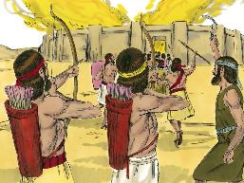
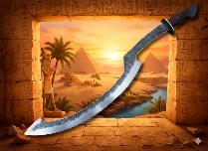
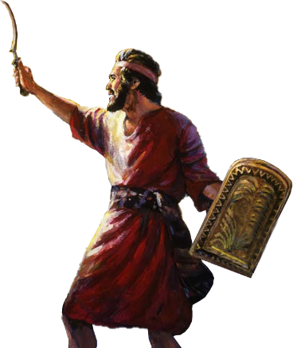
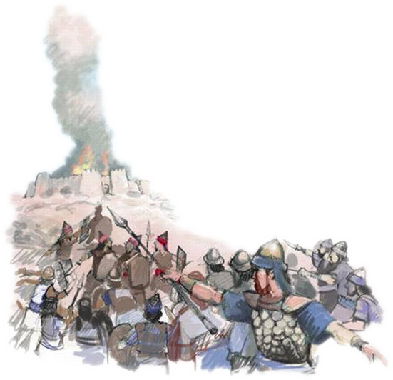
MENANG KEMBALI
“Kemudian berfirmanlah TUHAN kepada Yosua: "Janganlah takut dan janganlah tawar hati; bawalah seluruh tentara dan bersiaplah, majulah ke Ai. Ketahuilah, Aku serahkan kepadamu raja negeri Ai, rakyatnya, kotanya dan negerinya,” (Yosua 8:1)
Seperti di Yerikho, Allah menyediakan strategi bagi Yosua untuk meraih kemenangan atas Ai (Yos 8:1-2).
Pada malam hari, suatu penyerangan disiapkan di belakang kota. Saat fajar, pasukan Israel mendekati Ai dan berpura-pura melarikan diri dari hadapan mereka lagi.
Ketika Musa mengangkat tongkatnya hingga ia meraih kemenangan atas orang Amalek, atas perintah Allah, Yosua mengangkat “senjatanya” (kemungkinan pedang sabit yang digunakan orang Mesir), dan terus mengangkatnya hingga ia meraih kemenangan penuh (Yos 8:18-22, 26).
Allah sekali lagi memberikan kemenangan kepada umat-Nya. Lembah Akhor, tempat Akhan dan keluarganya dieksekusi, membuka pintu kemenangan, sebuah “pintu pengharapan” (Hosea 2:14).
Ketika kita menerima pengampunan ilahi dengan iman, Allah mengubur dosa kita di Akhor, dan membuka pintu pengharapan.
Notes:
I. Konteks Naratif
Setelah tragedi dosa Akhan dan kekalahan di Ai (Yosua 7), pasal 8 dibuka dengan firman penghiburan dan pemulihan dari Tuhan kepada Yosua.
Kekalahan yang memalukan kini akan dibalik menjadi kemenangan — tetapi hanya setelah dosa disingkirkan dari tengah-tengah Israel.
Perikop ini menandai awal dari babak baru dalam kepemimpinan Yosua:
Dari ketakutan menuju keberanian,
Dari kekalahan menuju kemenangan,
Dari murka Allah menuju penyertaan Allah.
II. Analisis Eksegesis (Bahasa & Struktur Ibrani)
1️⃣ “Berfirmanlah TUHAN kepada Yosua”
📜 wayyō’mer YHWH ’el-Yehōšua‘ (וַיֹּאמֶר יְהוָה אֶל־יְהוֹשֻׁעַ)
Pola naratif yang khas dalam Kitab Yosua setiap kali Tuhan memberi petunjuk penting (bdk. Yos. 1:1; 5:13; 7:10).
Ini menandakan restorasi hubungan komunikasi antara Tuhan dan pemimpin Israel setelah sebelumnya terputus karena dosa Akhan (7:12–13).
Allah kini berbicara kembali — ini sendiri adalah tanda pemulihan perkenanan ilahi.
2️⃣ “Janganlah takut dan janganlah tawar hati”
📜 ’al-tīrā’ we’al-tēḥāth (אַל־תִּירָא וְאַל־תֵּחָת)
Dua imperatif negatif yang sering digunakan untuk meneguhkan pemimpin Allah.
Tīrā’ berasal dari akar yārē’ (יָרֵא) – “takut, gentar.”
Tēḥāth berasal dari ḥāthath (חָתַת) – “lemah, patah semangat.”
Ungkapan ini sama persis dengan perintah Tuhan di Yosua 1:9:
“Janganlah kecut dan tawar hati.”
➡️ Ini menunjukkan bahwa Allah mengulang janji awal-Nya kepada Yosua.
Meskipun pemimpin itu gagal dan jatuh, Tuhan tidak mencabut panggilannya.
3️⃣ “Bawalah seluruh tentara, bangkitlah, majulah ke Ai”
📜 qāḥ ’ittĕkā ’et-kol-‘am hammilḥāmāh wĕqūm ‘aleh ‘al-hā‘ay
(קַח אִתְּךָ אֶת־כָּל־עַם הַמִּלְחָמָה וְקוּם עֲלֵה הָעָי)
qāḥ = “ambil/bawalah” — kali ini Yosua harus melibatkan seluruh bangsa, bukan hanya sebagian pasukan seperti sebelumnya (7:3–4).
wĕqūm ‘aleh = “bangkitlah, majulah” — perintah untuk bertindak dengan keberanian.
Tuhan menunjukkan bahwa kemenangan tidak bergantung pada strategi manusia, tetapi pada ketaatan total dan penyertaan-Nya.
4️⃣ “Lihatlah, Aku serahkan ke tanganmu...”
📜 re’eh nātattî beyādekā (רְאֵה נָתַתִּי בְּיָדְךָ)
Re’eh (lihatlah) berasal dari rā’āh (רָאָה) — Tuhan memerintahkan Yosua untuk melihat dengan mata iman apa yang telah Allah janjikan.
Bentuk kata kerja nātattî (perfek) menandakan pekerjaan yang sudah selesai — “Aku telah menyerahkan.”
➡️ Dalam pandangan Allah, kemenangan sudah pasti terjadi, meski belum terwujud secara nyata.
Ini adalah bahasa iman: janji lebih dahulu, baru realisasi.
5️⃣ “Raja Ai dengan rakyatnya, kotanya, dan negerinya”
Urutan ini menunjukkan penyerahan total: otoritas (raja), kekuatan militer (rakyat), dan wilayah (kota & negeri).
Tuhan menegaskan pemulihan penuh mandat peperangan kudus (ḥērem) setelah dosa Akhan dibersihkan.
III. Makna Teologis
1️⃣ Allah memulihkan setelah pertobatan.
Dosa memutus komunikasi dengan Tuhan (Yos. 7:12), tetapi pengakuan dan pemurnian memulihkan persekutuan.
2️⃣ Keberanian rohani hanya mungkin bila hati sudah diperdamaikan dengan Allah.
Yosua tidak bisa maju ke Ai sebelum dosa Akhan disingkirkan — prinsip ini berlaku bagi gereja dan individu.
3️⃣ Allah memberikan kemenangan, bukan manusia.
“Aku serahkan ke tanganmu” menunjukkan bahwa setiap keberhasilan rohani adalah karya anugerah, bukan strategi manusia.
4️⃣ Iman melihat janji sebelum fakta.
Tuhan berkata “lihatlah, Aku telah menyerahkan,” padahal pertempuran belum dimulai — iman sejati melihat dengan mata Allah, bukan mata manusia.
IV. Kutipan dari Ellen G. White
“The command was now given to advance against Ai. The assurance was granted that the city should be taken, but it was to be by following the directions of God.”
— Patriarchs and Prophets, p. 499
“The Lord said unto Joshua, ‘Fear not, neither be thou dismayed; take all the people of war with thee, and arise, go up to Ai.’ The time had come for Israel to conquer their enemies.”
— Patriarchs and Prophets, p. 499
“God encouraged Joshua to trust wholly in Him; victory would come, not through numbers or might, but through divine guidance and obedience.”
— Patriarchs and Prophets, p. 499–500
Kutipan ini menekankan bahwa:
Allah memulihkan kepercayaan Yosua dengan janji kemenangan baru.
Kemenangan di Ai akan menjadi bukti bahwa ketaatan kepada perintah Allah adalah satu-satunya jalan menuju keberhasilan.
Allah tidak menolak pemimpin yang gagal, selama ia mau merendahkan diri dan belajar dari kesalahan.
V. Kutipan dari SDA Bible Commentary
“After the sin of Achan had been dealt with, communication between God and His people was restored.”
— SDA Bible Commentary, Vol. 2, p. 231
“‘Fear not, neither be thou dismayed’—The same words with which the conquest had begun are repeated to assure Joshua that God’s favor had returned.”
— SDA Bible Commentary, Vol. 2, p. 231
“The promise ‘I have given into thy hand’ is expressed in the perfect tense, denoting that the victory is as certain as if it were already accomplished.”
— SDA Bible Commentary, Vol. 2, p. 232
“God’s commands are accompanied by His promises; human courage must rest upon divine assurance.”
— SDA Bible Commentary, Vol. 2, p. 232
Kutipan ini menegaskan:
Pemulihan relasi antara Allah dan Yosua setelah dosa Akhan.
Pengulangan frasa “jangan takut” adalah tanda pengampunan dan penguatan.
Janji Allah diucapkan dalam bentuk sempurna (perfect tense) — victory guaranteed — meski pertempuran belum dimulai.
VI. Eksposisi dan Penerapan
1️⃣ Tuhan tidak membuang pemimpin yang gagal.
Ia menegur, memulihkan, lalu mengutus kembali. Kegagalan bukan akhir panggilan.
2️⃣ Setiap keberanian harus lahir dari keyakinan akan janji Allah.
Tanpa janji “Aku telah menyerahkan,” Yosua tidak akan berani maju.
3️⃣ Kemenangan rohani dimulai dari altar, bukan dari medan perang.
Setelah dosa dibereskan (pasal 7), barulah Tuhan berkata, “Bangkitlah.”
➤ Pemurnian mendahului kemenangan.
4️⃣ Iman sejati melihat janji Allah sebagai kenyataan sekarang.
“Aku telah menyerahkan” — bukan “Aku akan menyerahkan.”
Tuhan ingin umat-Nya belajar percaya sebelum melihat.
VII. Refleksi Rohani
Setelah kegagalan dan kejatuhan, Tuhan masih berfirman: “Jangan takut dan jangan tawar hati.”
Pemulihan dari Tuhan bukan hanya pengampunan dosa, tetapi pemulihan keberanian untuk melangkah lagi.
Seperti Yosua, kita pun sering perlu mendengar ulang panggilan itu —
“Bangkitlah, majulah, sebab Aku telah menyerahkan kemenangan ke tanganmu.”
VIII. Kesimpulan
Yosua 8:1 adalah firman pemulihan dan jaminan kemenangan setelah masa kegelapan akibat dosa Akhan.
Allah kembali berbicara — dan saat Allah berbicara, harapan hidup kembali.
“God’s word of encouragement was the pledge that He had forgiven His people and would again lead them to victory.”
— SDA Bible Commentary, Vol. 2, p. 231

Slide 9

“Pengaruh yang paling ditakuti oleh gereja bukanlah pengaruh para penentang, orang-orang kafir, dan penghujat yang terang-terangan, melainkan pengaruh para penganut Kristus yang tidak konsisten. Merekalah yang menahan berkat Allah Israel dan mendatangkan kelemahan bagi gereja, suatu celaan yang tak mudah dihapuskan…
Kekristenan bukan sekadar diarak-arak pada hari Sabat dan dipajang di tempat kudus; melainkan untuk setiap hari dalam seminggu dan untuk setiap tempat. Tuntutannya harus diakui dan dipatuhi di tempat kerja, di rumah, dan dalam transaksi bisnis dengan saudara-saudari seiman dan dengan dunia…
EGW (Conflict and Courage, April 23)

